Slide 1
FR-Miner论文复现
专业：软件工程
学生/庄毅非
导师/万志远
Notes:
亮亮图文旗舰店https://liangliangtuwen.tmall.com

Slide 2
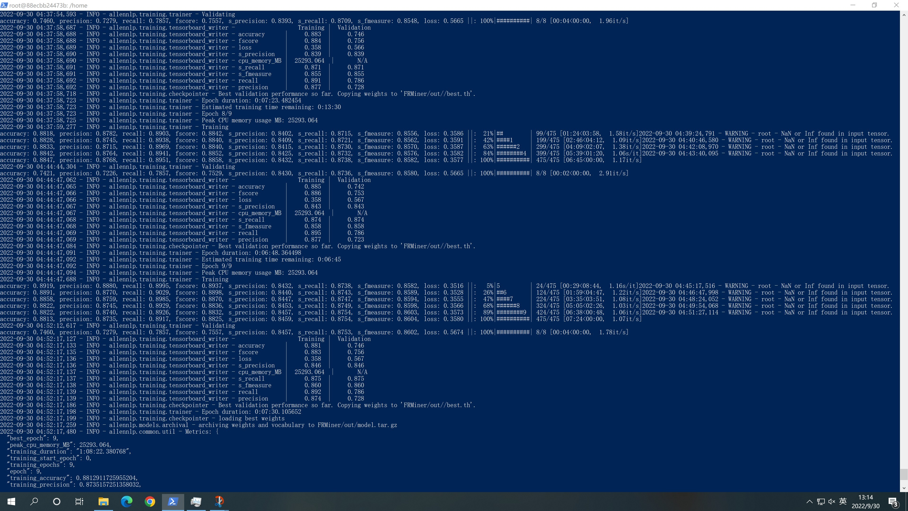
第一节：运行细节
程序运行中的一个截图
运行平台：windows docker desktop
运行过程：
1. 安装docker desktop for windows
2. 在powershell中运行docker pull zzyo/frminer:v1
拉取所需镜像
3. 运行docker run -it zzyo/frminer:v1 /bin/bash
创建对应容器，进入home目录。
4. 输入allennlp train FRMiner/config.json -s FRMiner/out/ -f --include-package FRMiner运行训练程序

Slide 3
第二节：困难和解决方法
1. 计算机配置不足
因为我的电脑是intel mac，无法直接运行对应的训练程序，所以只能够在docker中
运行该训练程序，但是由于我电脑的内存不足，训练程序总是在第一个epoch的训练进度接近10%的时候
被docker后台内核kill掉，所以我的电脑无法运行训练程序。经过向机房的老师申请，我申请到了一台有32g
内存的win10专业版电脑主机，所以lab2的训练过程都是在该主机上完成的。
2. 网络连接不佳
在拉取内核镜像的时候，因为使用的是机房中的主机，而机房中的主机对外网的访问能力较弱，所以镜像
下载的网速非常慢（只有几十kb每秒），经过计算，需要两天的时间才能够将运行镜像pull下来，这是不可
接受的。所以我在自己的电脑上配置好vpn之后，将镜像pull到下来，随后使用docker save命令制作对应的
镜像tar包，使用u盘将该tar包移动到主机上之后使用docker load命令直接加载制作好的docker镜像，避免了
联网下载所造成的速度过慢的问题。

Slide 4
第二节：困难和解决方法
3. 训练镜像本身问题
在运行 allennlp train FRMiner/config.json -s FRMiner/out/ -f --include-package FRMiner 命令
的时候，总是会在初始化的时候失败，提示找不到openssl库。查询了stackoverflow之后得知解决方法：
从openssl官方仓库下载对应版本的源代码，在镜像中进行编译安装，同时配置好环境变量PATH。（这
里不能使用apt直接安装openssl，因为新版本的openssl似乎和镜像中的allennlp不太兼容，使用apt安装
的openssl会直接报错，提示函数定义不存在。
4. 所需内存过大
在使用机房的32g电脑进行第一次训练的时候，训练仍然在90%多的时候被kill掉了，任务管理器中显示系统总使用的内存最多的时候达到了31.9G，导致了docker容器内存不足，训练中止。于是我将windows defender，chrome后台更新程序等和训练无关的进程关闭之后，之后训练消耗的最大内存仅仅只有30.9G，勉强达到了要求，成功进行了训练。

Slide 5
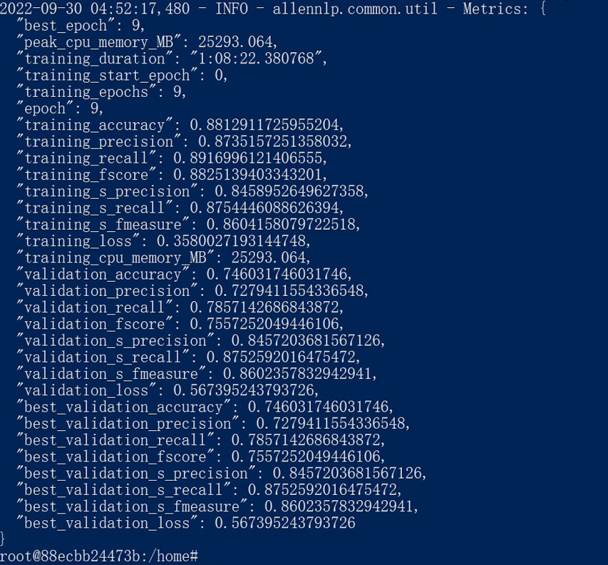
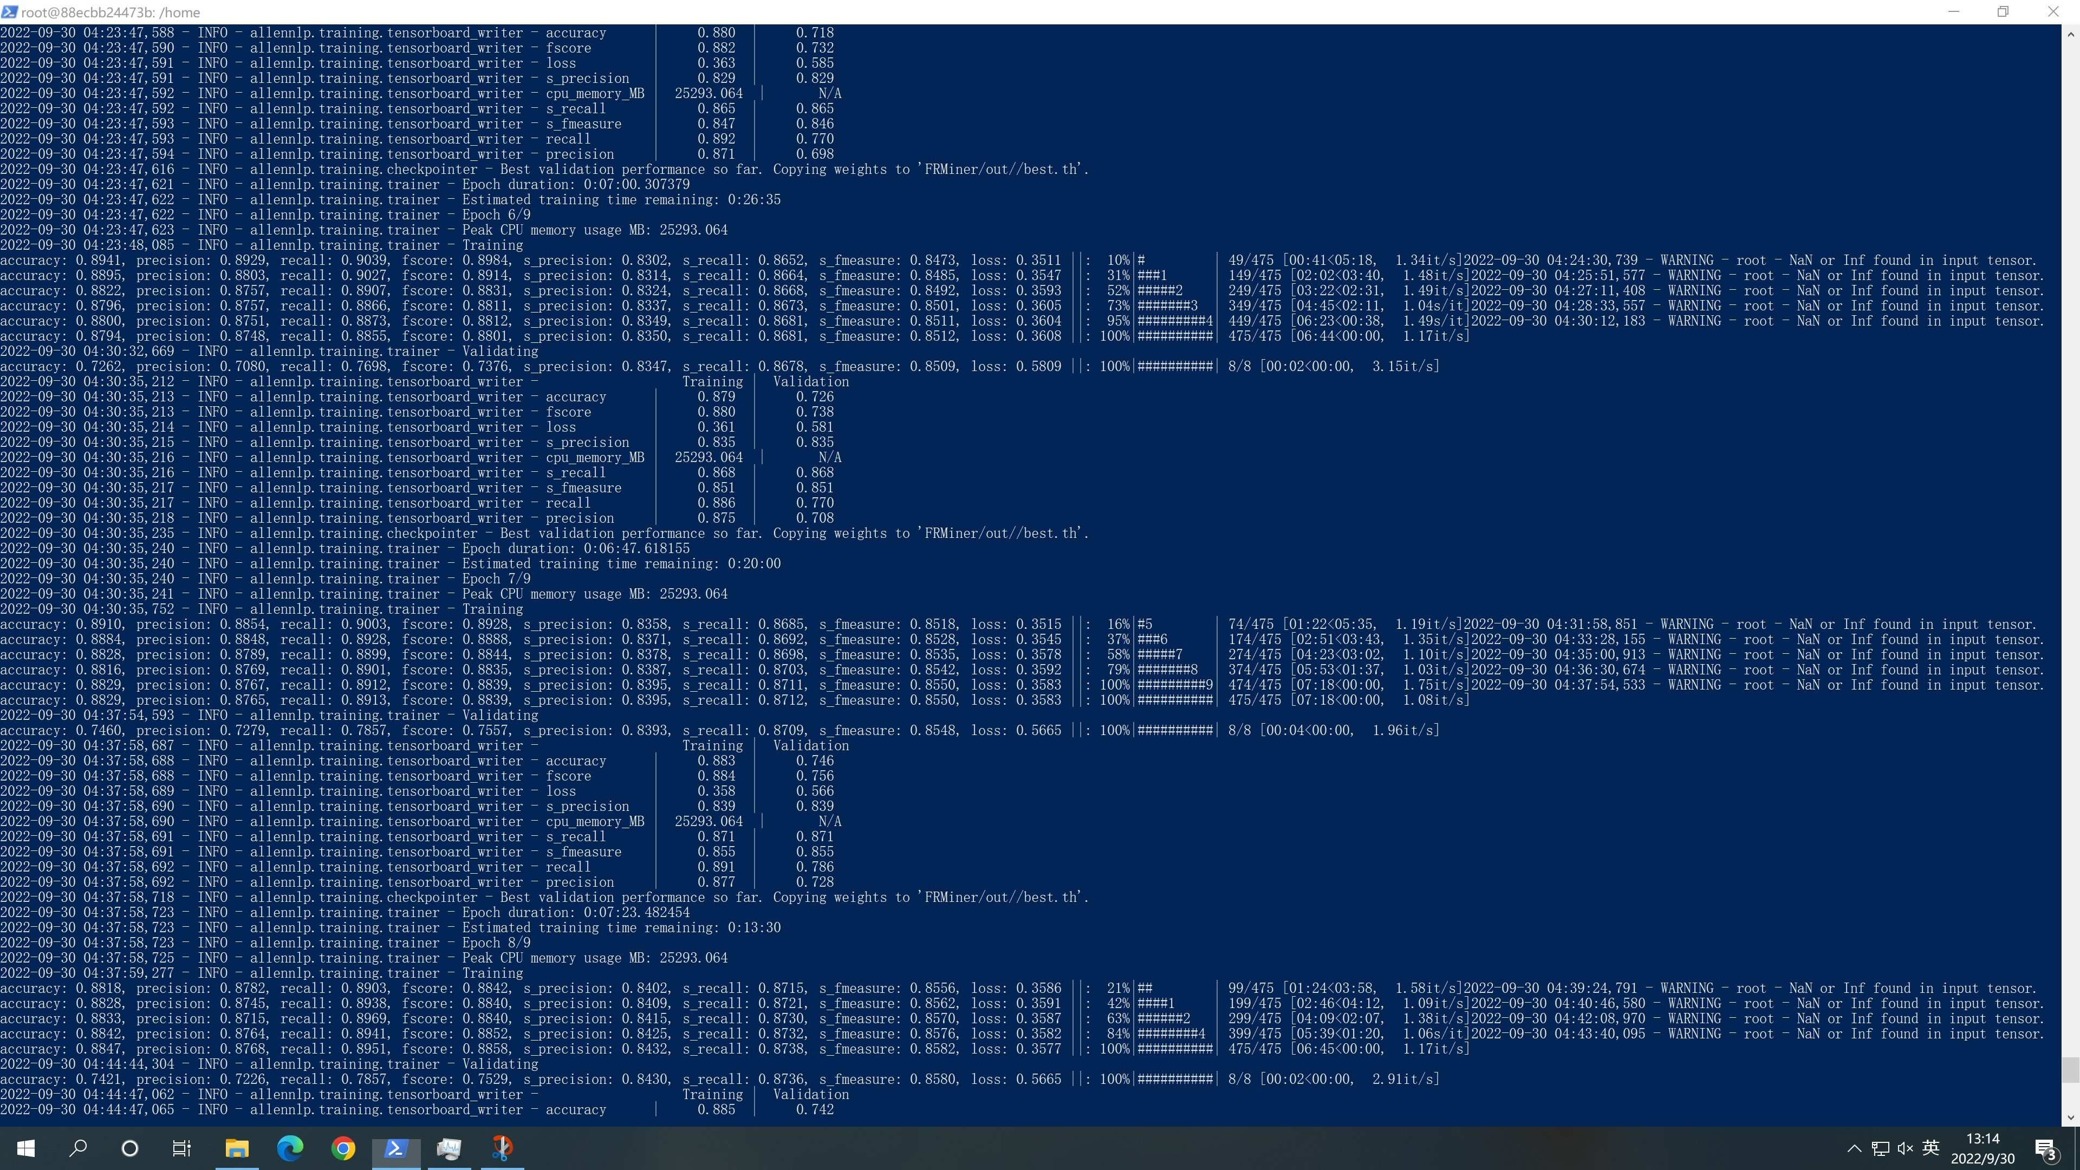
训练结果截图
第三节：训练过程和结果展示
训练过程截图

Slide 6
第四节：结果分析
precision
从训练结果可以得知，模型最高可以达到0.7279的precision，说明其识别出的对话集中超过2/3的部分都和需求相关。
从训练结果可以得知，模型最高可以达到0.7857的recall，说明其能够将超过2/3的和需求相关的对话识别出来。
recall
accuracy
从训练结果可以得知，模型最高可以达到0.7460的recall，说明其对一句话是否与需求相关的判断正确成功率达到了2/3以上。

Slide 7
第四节：结果分析
f_measure
01
loss
02
总结
03
f-measure是Precision和Recall加权调和平均，常用于评价分类模型的好坏。FR-Miner训练结果达到了0.8602的好结果，说明模型比较成功。
FR-Miner训练结果中validation-loss为0.5679，并且在靠后的epoch中变化不大，说明其已经达到了一个局部最优解，对验证集的拟合效果比较好。
从训练结果上看，FR-Miner能够将大多数和需求相关的对话识别出来，并且识别准确率较高，能够在一定程度上实现需求挖掘的功能。

Slide 8
第五节：不足之处
1. 实验中使用的验证数据集来源单一。虽然论文中
提到开源项目开发者和使用者提出需求的格式大多
相似，作者也因此认为FR-Miner应该适用于其他平
台的需求挖掘，但是其并没有提供FR-Miner在其他
平台产生的数据上的训练效果，所以FR-Miner
的通用性应该存疑。

Slide 9
致谢
感谢老师和同学们的聆听！

